Slide 1
线性代数 (Linear Algebra)

Slide 2
杨莹
深圳大学数学科学学院
汇星楼311
Email: yangying@szu.edu.cn
电话：26532165

Slide 3
教材：
《工程数学—线性代数》（第七版）
同济大学数学科学学院 编
高等教育出版社
参考书目：
《线性代数》
赵树嫄 主编
中国人民大学出版社

Slide 4
课程简介
线性代数（Linear Algebra）是代数学的一个分支，“代数”这一个词在我国出现较晚，在清代时才传入中国，当时被人们译成“阿尔热巴拉”，直到1859年，清代著名的数学家、翻译家李善兰才将它翻译成为“代数学”，一直沿用至今。
线性代数是一门非常重要的基础课之一 ，它的理论不仅渗透到了数学的许多分支中，而且在理论物理、理论化学、工程技术、国民经济、生物技术、航天、航海等领域中都有着广泛的应用。

Slide 5
为什么要学习线性代数？
1.学分
2.考研
3. 线性代数在各学科中的应用：
计算机学科中：电子工程中电路分析、线性信号系统分析、数字滤波器分析设计、IC集成电路设计、光电及射频工程中光调制器分析研制需要张量矩阵，手机信号处理、图像处理等时等需要线代；机器人、机器视觉、机器学习、密码学、控制论…

Slide 6
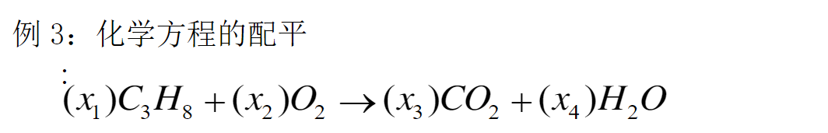
为什么要学习线性代数？
化学学科中：主要应用于化学方程式，探讨化学方程式系数组的求法，系数组存在的充要条件等；
生物学中：人类基因的染色体图谱在进行DNA序列对比时就用到矩阵的相似。
药学中：各药成分的比例

Slide 7
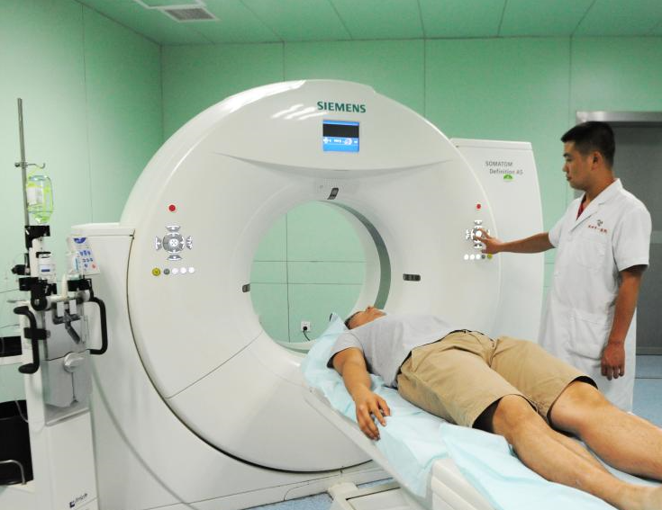
应用实例：CT图像重建
CT: X光透视的局限性在于所得到的总是3维组织在2维平面上的投影，从而失去空间特征。CT的本质是通过X光得到多个角度的二维投影，再设法重建体内组织的3维图像。简化模型后，要解的数学模型可转化为

Slide 8
瑞典的L.戈丁在自己的数学名著《数学概观》中说：要是没有线性代数,任何数学和初等教程都讲不下去.按照现行的国际标准,线性代数是通过公理化来表述的.它是第二代数学模型,其根源来自于欧几里得几何、解析几何以及线性方程组理论.…,如果不熟悉线性代数的概念,像线性性质、向量、线性空间、矩阵等等,要去学习自然科学,现在看来寸步难行,甚至可能学习社会科学也是如此.

Slide 9

在以往的学习中，我们接触过二元、三元等简单的线性方程组.
但是，从许多实践或理论问题里导出的线性方程组常常含有相当多的未知量，并且未知量的个数与方程的个数也不一定相等.

Slide 10
我们先讨论未知量的个数与方程的个数相等的特殊情形.
在讨论这一类线性方程组时，我们引入行列式这个计算工具.

Slide 11
第一章 行列式
行列式是线性代数中的常用工具！
学习行列式主要就是要能计算行列式的值.
内容提要
§1 二阶与三阶行列式
§2 全排列及其对换
§3 n 阶行列式的定义
§4 行列式的性质
§5 行列式按行（列）展开
行列式的概念.
行列式的性质及计算.

Slide 12
§1 二阶与三阶行列式
我们从最简单的二元线性方程组出发，探
求其求解公式，并设法化简此公式.

Slide 13
一、二元线性方程组与二阶行列式
二元线性方程组
由消元法，得
当 时，该方程组有唯一解

Slide 14
二元线性方程组
求解公式为
请观察，此公式有何特点？
分母相同，由方程组的四个系数确定.
分子、分母都是四个数分成两对相乘再
相减而得.

Slide 15
我们引进新的符号来表示“四个数分成两对相乘再相减”.
二元线性方程组
数表
记号
其求解公式为
表达式 称为由该
数表所确定的二阶行列式，即
其中， 称为元素.
i 为行标，表明元素位于第i 行；
j 为列标，表明元素位于第j 列.
原则：横行竖列

Slide 16
二阶行列式的计算
——对角线法则
主对角线
副对角线
即：主对角线上两元素之积－副对角线上两元素之积

Slide 17
二元线性方程组
若令
(方程组的系数行列式)
则上述二元线性方程组的解可表示为

Slide 18
例1
求解二元线性方程组
解
因为
所以

Slide 19
二、三阶行列式
定义 设有9个数排成3行3列的数表
原则：横行竖列
引进记号
主对角线
副对角线
称为三阶行列式.
二阶行列式的对角线法则并不适用！

Slide 20
三阶行列式的计算
——对角线法则
实线上的三个元素的乘积冠正号，
虚线上的三个元素的乘积冠负号.

Slide 21
或沙路法则
注意：对角线法则只适用于二阶与三阶行列式.

Slide 22
例2 计算行列式
解
按对角线法则，有

Slide 23
例3 求解方程
解
方程左端
由 得

Slide 24
作业 P21
习题一
1.

